Slide 1
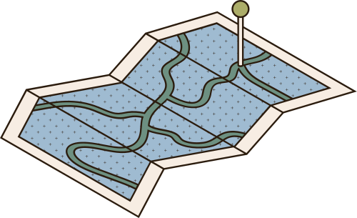





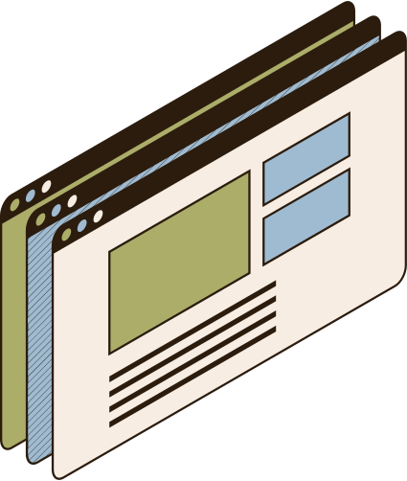
SIMPLE OS
Александър Илиев, Александър Николов, Аделина Чикова

Slide 2

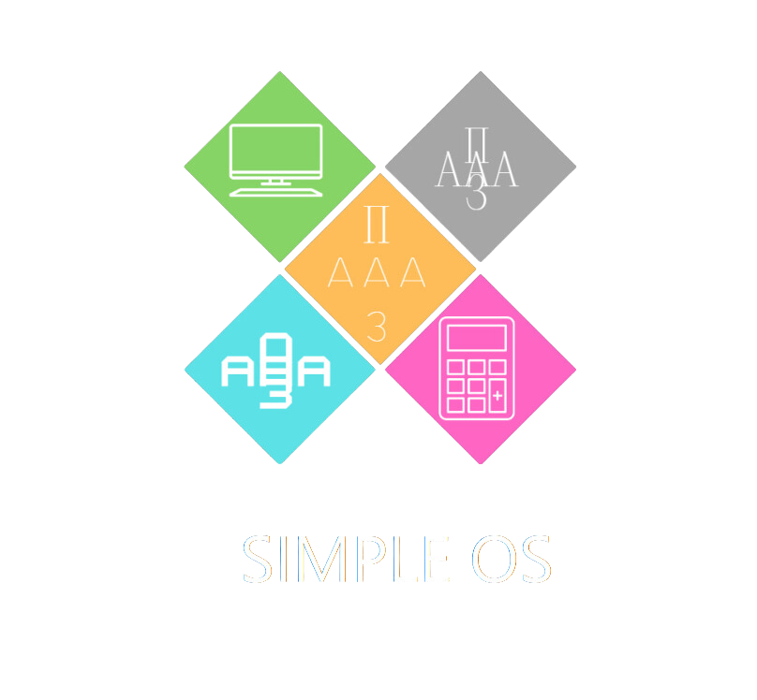

КАКВО Е SIMPLEOS ?
  Това е нов вид програма, която играе ролята на операционна система.

Slide 3
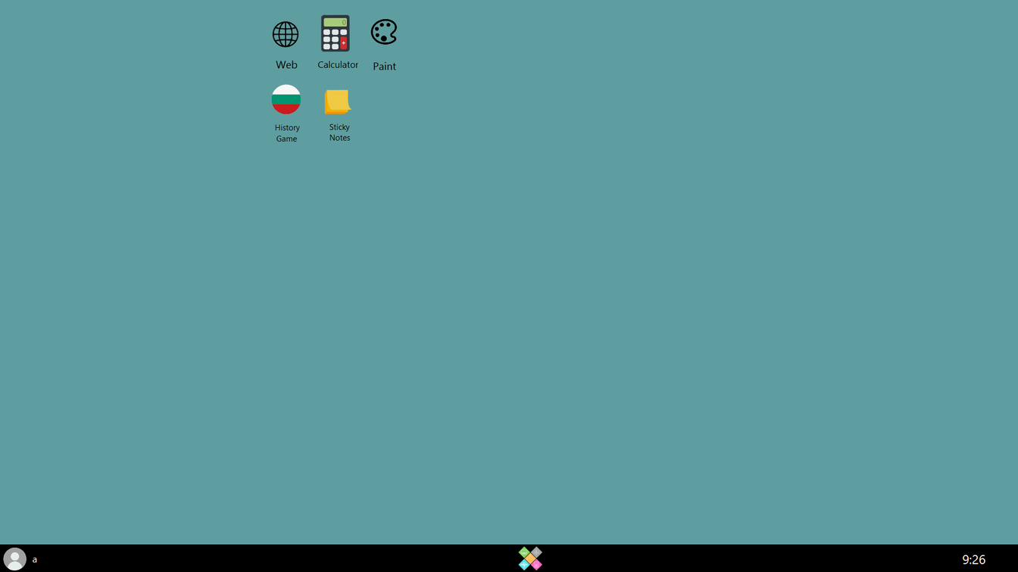
Какво можем да правим с нея?
  Създали сме 5 приложения, които можете да използвате.
  SimpleOS - Лесна за използване операционна система.

Slide 4

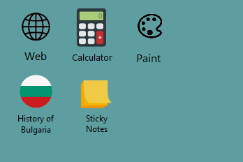
ПРИЛОЖЕНИЯ
  Web
  Calculator
  Paint
  History of Bulgaria
  Sticky Notes

Slide 5

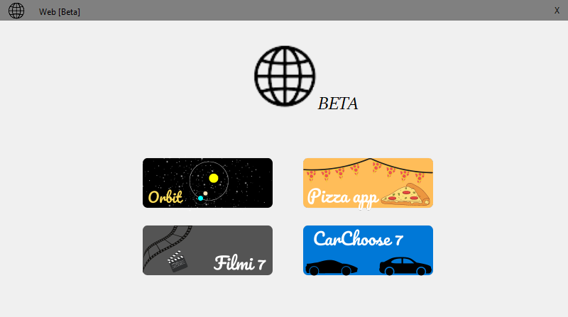
WEB
Ние направихме лесен за използване интернет.
Нашият екип създаде 4 различни уебсайта, които можете да разгледате.

Slide 6

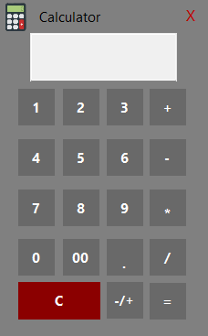
CALCULATOR
Нашият калкулатор съдържа най-простите функции
Числата се въвеждат с мишка, чрез цъкане на един от бутоните.

Slide 7

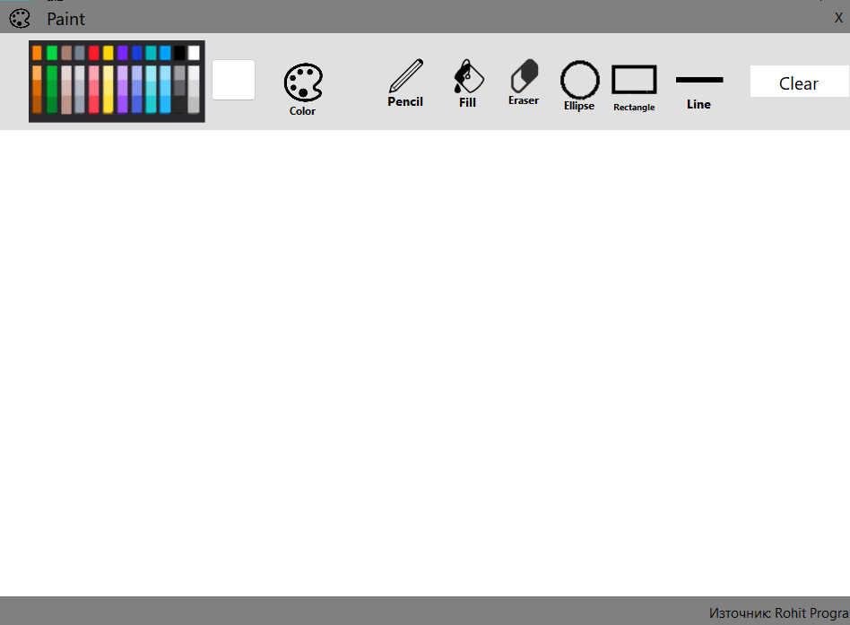
PAINT
  Лесен за използване
  Опростен вариант на Windows Paint, който по-лесно се научава.

Slide 8

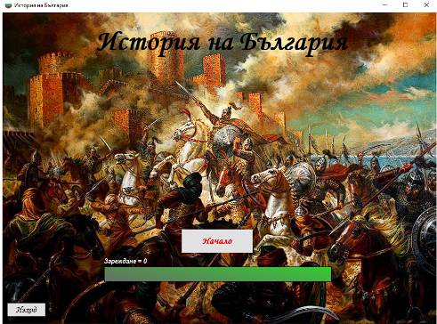
HISTORY OF BULGARIA
България е държава с изключително богата история, но за жалост в днешно време все повече и повече подрастващи не я научават .
Ние сме направили приложение, с което много лесно могат да разберат колко величествена е България и колко великолепна история има !

Slide 9
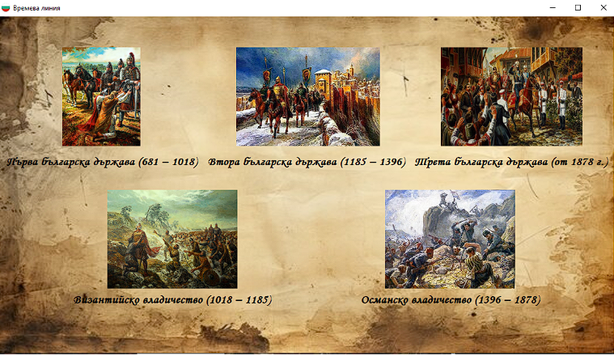
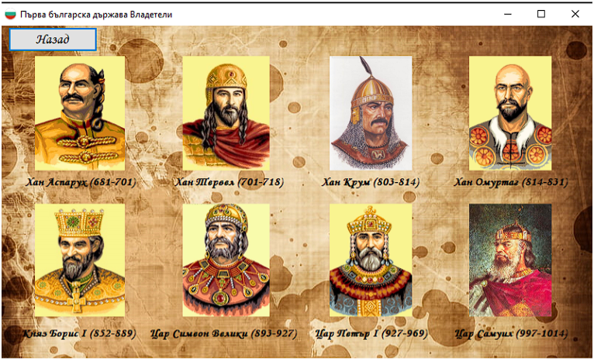
HISTORY OF BULGARIA
В него може да намерите историческата линия на България от VII в. до XIX в
Подготвили сме информация и за нашите владетели.

Slide 10

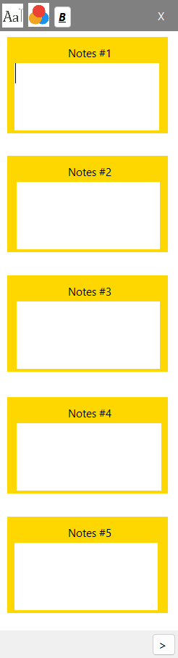
STICKY NOTES
  Със Sticky Notes, Вие можете да си направите до 10 записки (всички могат да съдържат до 50 букви.)

Slide 11
ИЗТОЧНИЦИ
  Презентация направена със Canva
  Всички изображения са взети от проекта SimpleOS
  Всяко изображение (освен в Web) съдържа елементи от Canva
Презентация изготвена от екипът на SimpleOS

